Slide 1
Работа с цветове

Slide 2
1. RGB модел
RGB (Red- червен, Green- зелен, Blue- син) – със смесването на тези три цвята се получават всички останали;
Нюанс на цвета- по-светъл или по- тъмен;

Slide 4
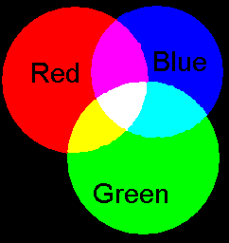
Това е резултат от смесването на трите цвята

Slide 5
2. Цветоизбирател (пипетка)
Избира цвета, върху който сме кликнали. Този цвят става основен.

Slide 6
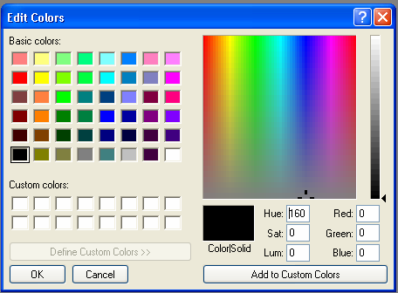
3. Цветова палитра
Основна цветова кутия;
Редактиране на цветове;

